Slide 1



STT DUTA BANGSA
SEMINAR PROPOSAL
RANCANG BANGUN MINIATUR SISTEM MONITOR DAN KONTROL LEVEL AIR PADA TOREN RUMAH MENGGUNAKAN ULTRASONIK SENSOR BERBASIS MIKROKONTROLER ATMEGA 328
Riri Aula Rahmah
NIM : 221571204
PROGRAM STUDI TEKNIK ELEKTRO
2025

Slide 2


STT DUTA BANGSA
SEMINAR PROPOSAL
Daftar Isi
Latar Belakang
Rumusan Masalah
Rumusan Masalah
Tujuan
Landasan Teori
Metode Penelitian
Perancangan Sistem
Landasan Teori
Implementasi
Kesimpulan
02

Slide 3
STT DUTA BANGSA
SEMINAR PROPOSAL
Latar Belakang Masalah
  Air adalah kebutuhan vital rumah tangga (mandi, mencuci, memasak).
  Banyak rumah memakai toren air dan pompa listrik manual.
  Masalah umum: air meluap atau pompa rusak karena tidak otomatis.
  Solusi: otomatisasi menggunakan Arduino Uno dan sensor ultrasonik untuk memantau serta mengontrol level air.
03

Slide 4
STT DUTA BANGSA
SEMINAR PROPOSAL
Rumusan & Batasan Masalah
Rumusan Masalah:
Bagaimana merancang sistem monitor dan kontrol level air menggunakan sensor ultrasonik berbasis mikrokontroler ATmega328?
Batasan Masalah:
  Sistem hanya untuk monitor dan kontrol pompa air.
  Sensor yang digunakan: Ultrasonic HC-SR04.
  Tampilan hanya menggunakan 1 LCD 16x2.
04

Slide 5
STT DUTA BANGSA
SEMINAR PROPOSAL
Tujuan
Tujuan:
  Merancang sistem otomatis deteksi level air toren.
  Menganalisis keakuratan hasil pengukuran sensor Ultrasonic secara teoritis dan praktis
05

Slide 6
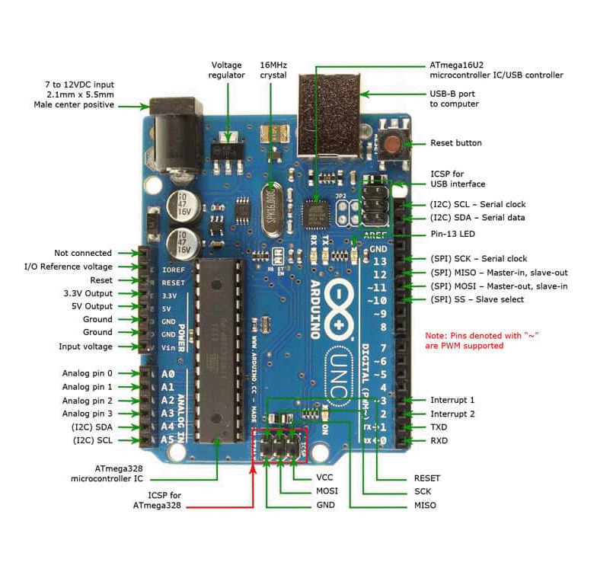
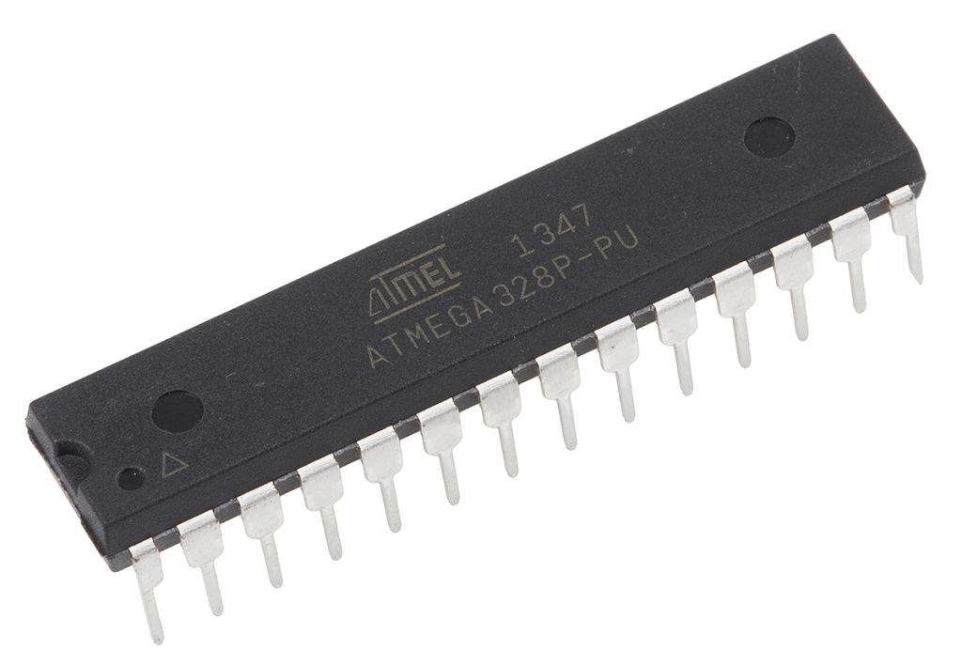
STT DUTA BANGSA
SEMINAR PROPOSAL
Landasan Teori (1)
Mikrokontroler ATmega328:
  8-bit AVR RISC, 32KB Flash, 2KB SRAM.
  Umumnya digunakan pada Arduino Uno.
Arduino Uno:
Sebagai otak sistem yang memproses data dari sensor ultrasonik dan mengendalikan relay (untuk pompa) serta menampilkan hasilnya di LCD.
06

Slide 7
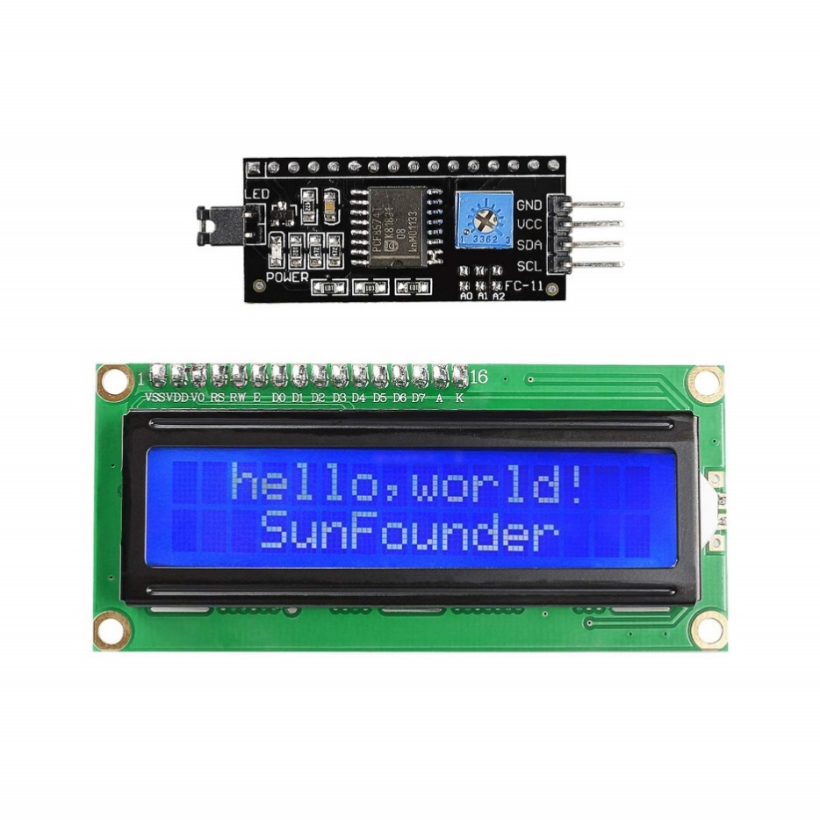
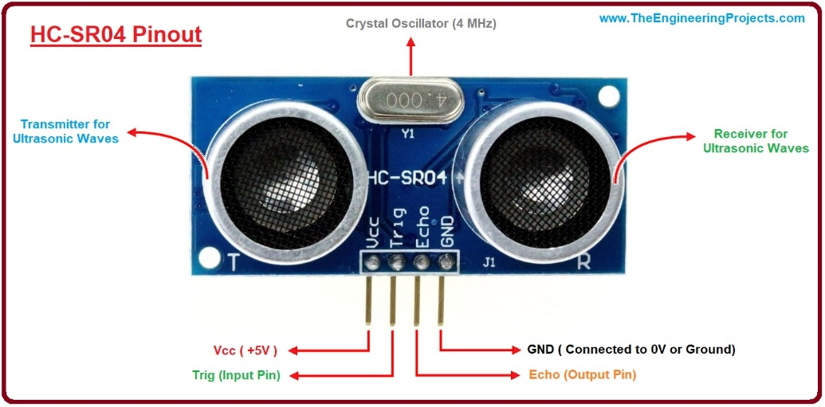
STT DUTA BANGSA
SEMINAR PROPOSAL
Landasan Teori (2)
Sensor Ultrasonik HC-SR04:
Untuk mengukur ketinggian air dalam tanki dengan memancarkan gelombang ultrasonik. Nilai jarak dari sensor ke permukaan air digunakan untuk menentukan apakah tangki penuh atau kosong.
LCD 16x2 (I2C):
Menampilkan informasi seperti:
Ketinggian air dalam tangki
Status pompa (ON/OFF)
Persentase air (misal: 30%, 60%, 100%)
07

Slide 8
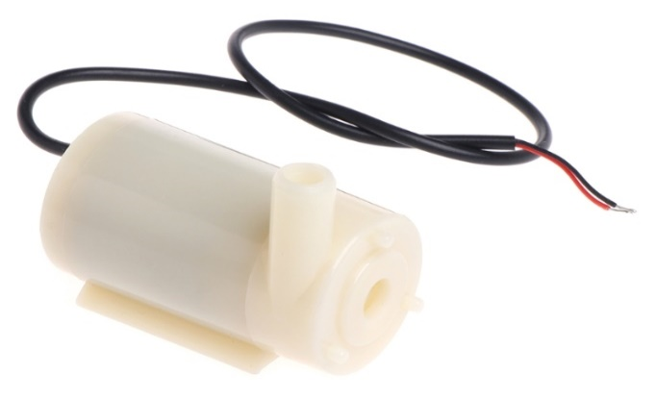
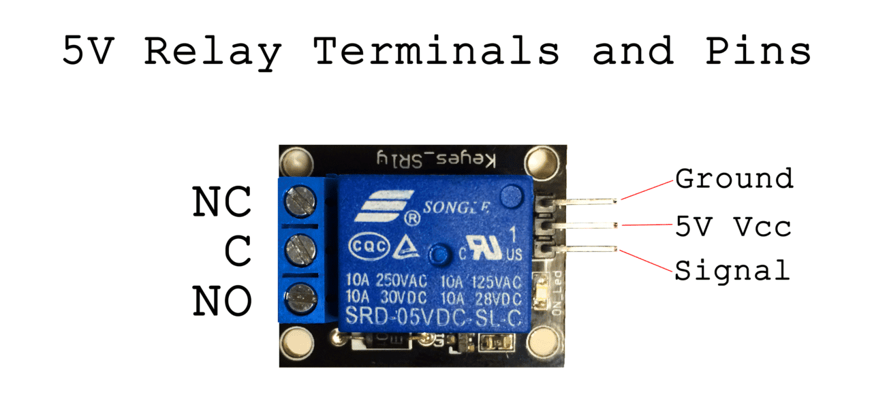
STT DUTA BANGSA
SEMINAR PROPOSAL
Landasan Teori (3)
Relay 5V:
Sebagai saklar otomatis yang dikontrol oleh Arduino. Relay ini menghidupkan atau mematikan pompa air sesuai kondisi air di dalam tangki.
Pompa DC 5V:
Berperan untuk mengisi air ke dalam tanki. Pompa akan aktif saat air di tangki berkurang (jarak sensor jauh), dan mati saat air penuh (jarak sensor dekat).
07

Slide 9
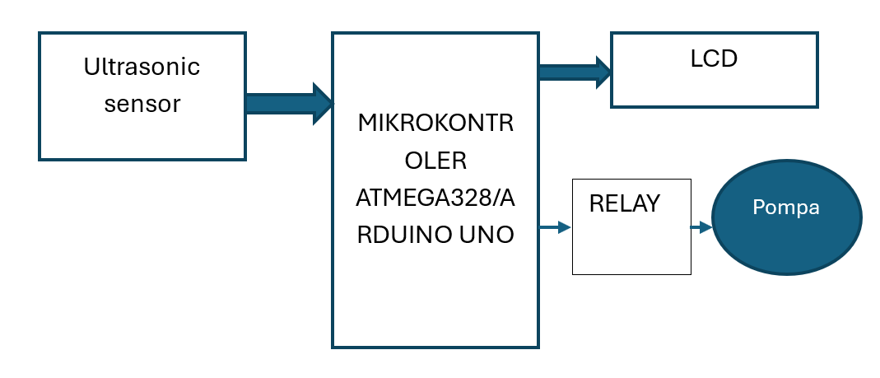
STT DUTA BANGSA
SEMINAR PROPOSAL
Metode Penelitian
Diagram Blok Sistem:
Proses kerja:
  Sensor baca jarak permukaan air.
  Arduino hitung tinggi air & tampilkan di LCD.
  Pompa menyala jika air rendah, mati jika penuh.
08

Slide 10
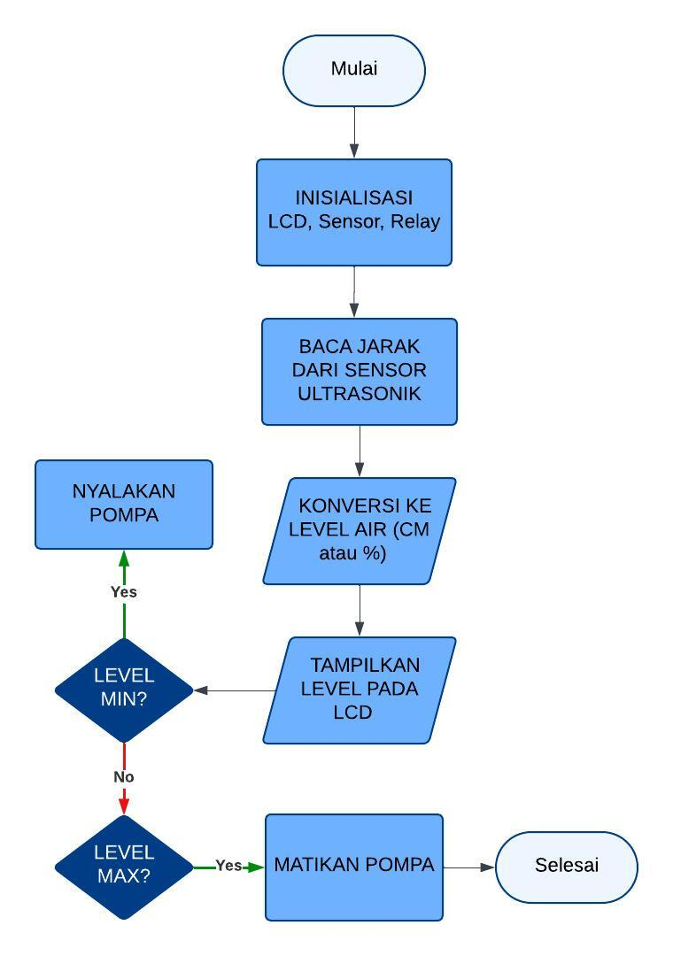
STT DUTA BANGSA
SEMINAR PROPOSAL
Perancangan Sistem
Perangkat Keras:
  Arduino Uno, HC-SR04, LCD I2C, Relay 5V, Pompa DC Mini.
Perangkat Lunak:
  Bahasa C++ via Arduino IDE.
Rangkaian elektronik dirancang sebagai berikut:
Sensor HC-SR04 dihubungkan ke pin Trig (D9) dan Echo (D8).
LCD I2C dihubungkan ke pin SDA (A4) dan SCL (A5).
Relay dihubungkan ke pin D7 Arduino.
Pompa air DC dihubungkan ke kontak NO (Normally Open) relay.
09

Slide 11
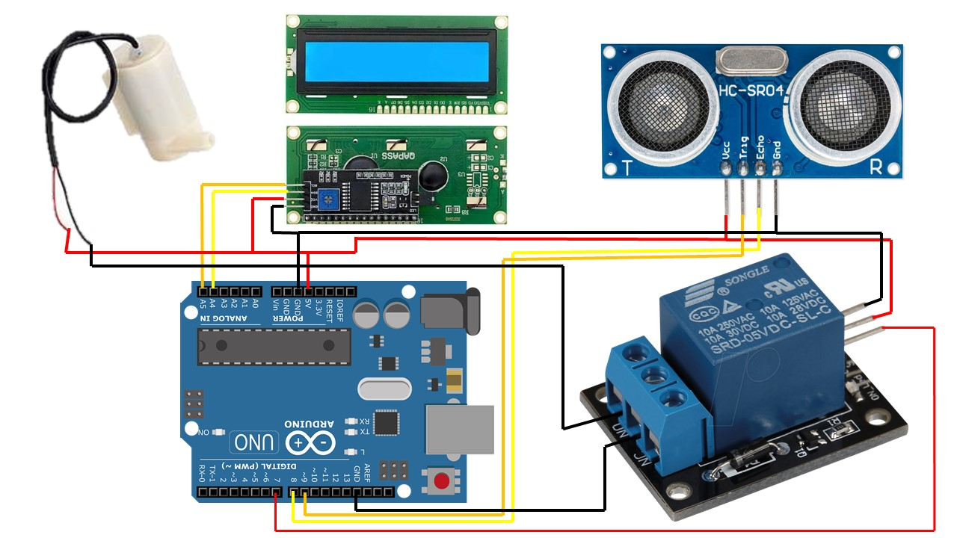
STT DUTA BANGSA
SEMINAR PROPOSAL
Diagram Pengawatan
10

Slide 12
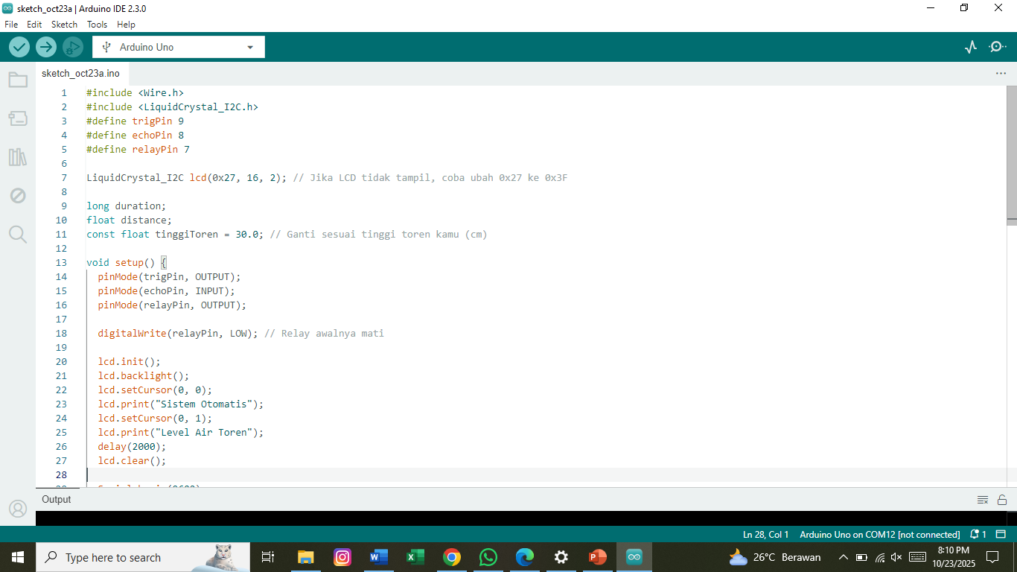
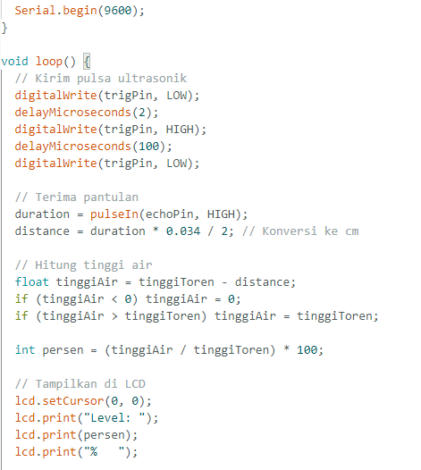
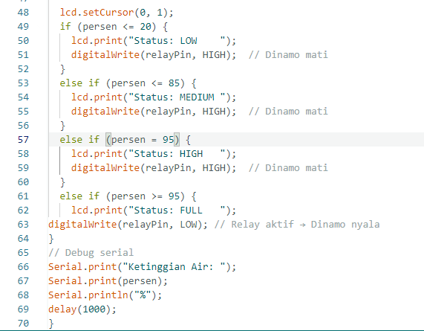
STT DUTA BANGSA
SEMINAR PROPOSAL
Program
10

Slide 13
STT DUTA BANGSA
SEMINAR PROPOSAL
Implementasi & Pengujian
Tahapan:
  Perakitan Hardware sesuai wiring diagram.
  Upload Program ke Arduino.
  Kalibrasi Sensor jarak kosong & penuh.
  Pengujian Fungsional: sensor, LCD, relay.
  Pengujian Kinerja: akurasi, respon waktu, stabilitas sistem.
10

Slide 14
STT DUTA BANGSA
SEMINAR PROPOSAL
Penutup
Diharapkan penelitian dengan judul Rancang Bangun Miniatur Sistem Monitor Dan Kontrol Level Air Pada Toren Rumah Menggunakan Ultrasonik Sensor Berbasis Mikrokontroler Atmega 328 Dapat disetujui.
11

Slide 15
TERIMA KASIH

